Slide 1
Projet long
développement d’un système de commande pour un robot kuka youbot
CARVALHO BÜRGER Karoline
DE JESUS RODRIGUES Tiago
ELLER CRUZ Rafael
NOGUEIRA Rafael Accacio

Slide 2
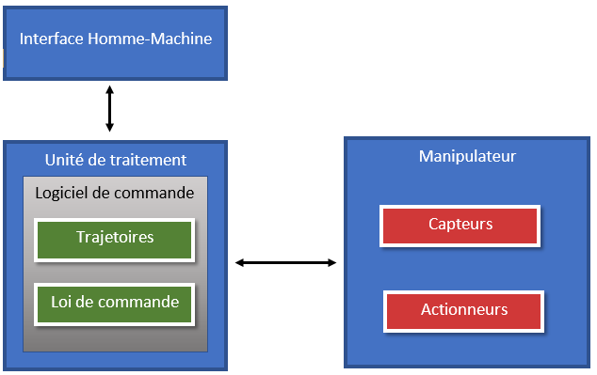
1. Introduction

Slide 3
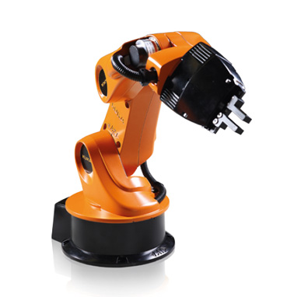
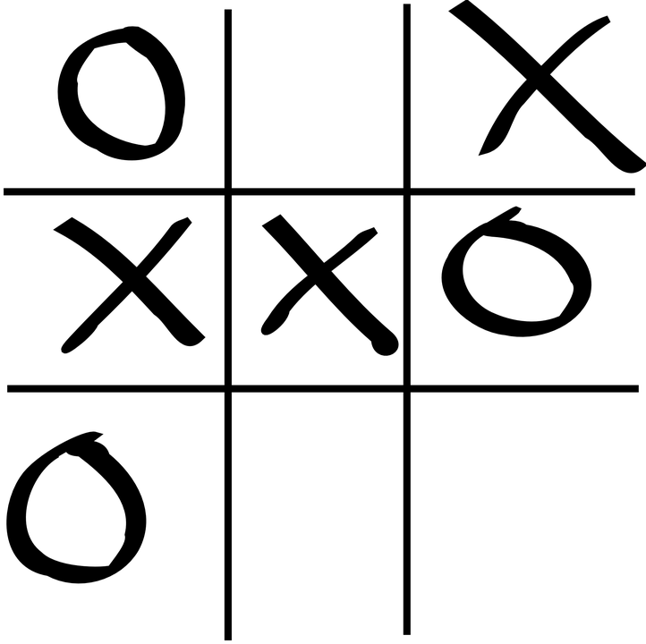
2. Objectifs
La validation du projet consiste en jouer le jeu du morpion
dans un tableau

Slide 4
2. Objectifs
. Systéme de coommande
. Gestion de trajectoire
. Interface Homme-Machine
. Implementation sur le robot

Slide 5
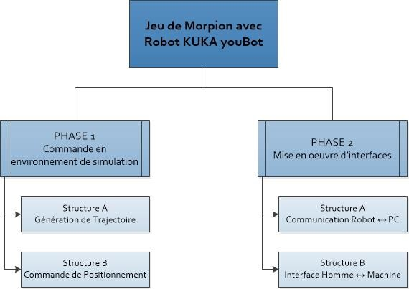
3. Division du Travail
Designation de tâches:
Structure A: Rafael Accacio et Rafael Eller
Structure B: Tiago et Karoline

Slide 6
4. Commande du robot
Générer les lois de commande angulaire et cartésienne pour le robot.
Identificateur d'activité | Description de l'activité
1.B.1 | Étude: modélisation systèmes robotiques
1.B.2 | Compréhension modèle Matlab du robot
1.B.3 | Étude: commande espace des articulations
1.B.4 | Éxecution: commande espace des articulations
1.B.5 | Étude: commande espace opérationnel
1.B.6 | Éxecution: commande espace opérationnel
1.B.7 | Optimisation des lois de commande
1.B.8 | Intégration avec générateur des trajectoires
1.B.9 | Intégration avec le robot

Slide 7
4. Commande du robot
Identificateur d'activité | Description de l'activité | Unités (1h30) | Calendrier du projet
 |  |  | Séquence 7 |  |  |  |  |  |  |  |  |  |  |  |  |  |  |  | Séquence 8
 |  |  | S6 |  |  |  |  |  |  | S7 |  |  |  |  | S8 |  |  |  | S1 |  |  | S2 |  |  |  |  | S3
1.B.1 | Étude: modélisation systèmes robotiques | 6
1.B.2 | Compréhension modèle Matlab du robot | 2
1.B.3 | Étude: commande espace des articulations | 4
1.B.4 | Éxecution: commande espace articulaire | 2
1.B.5 | Étude: commande espace opérationnel | 2
1.B.6 | Éxecution: commande espace opérationnel | 4
1.B.7 | Optimisation des lois de commande | 2
1.B.8 | Intégration avec générateur des trajectoires | 3
1.B.9 | Intégration avec le robot | 3

Slide 8
4. Commande du robot
Identificateur d'activité | Unités (1h30) | Calendrier du projet
 |  | Séquence 7 |  |  |  |  |  |  |  |  |  |  |  |  |  |  |  | Séquence 8
 |  | S6 |  |  |  |  |  |  | S7 |  |  |  |  | S8 |  |  |  | S1 |  |  | S2 |  |  |  |  | S3 |  |  |  |  |  | S4 |  |  |  |  | S5 |  |  | S6 |  |  |  |  |  | S7 |  |  |  |  |  | S8
1.B.1 | 6
1.B.2 | 2
1.B.3 | 4
1.B.4 | 2
1.B.5 | 23
1.B.6 | 27
1.B.7 | 21
1.B.8 | 2

Slide 9

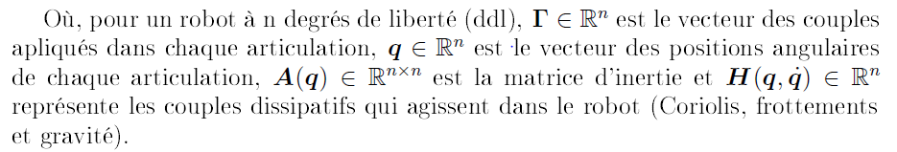
4. Commande du robot
Concepts Généraux
Modèle dynamique direct:
Modèle géometrique direct: convertir les angles des axes dans la position de l’outil.
Matrice homogène de changement de répère j → i:

Slide 10


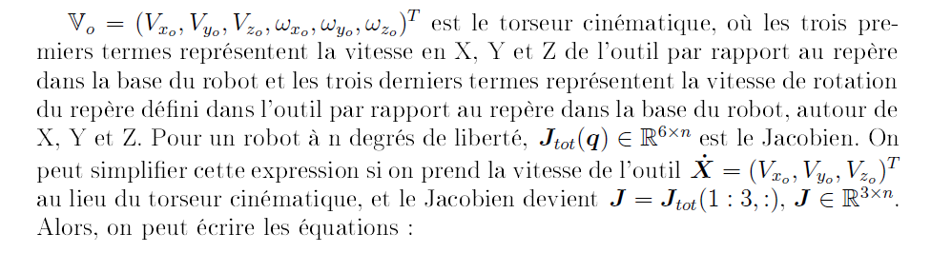


4. Commande du robot
Concepts Généraux
Matrice Jacobienne :
ou
Relation inverse:
est la pseudo-inverse du Jacobien.

Slide 11




4.1 Commande angulaire
Méthode du PID angulaire
Hypothèse : chaque articulation du robot est découplée des autres
Commande PID :
Fonction de Transfert :

Slide 12
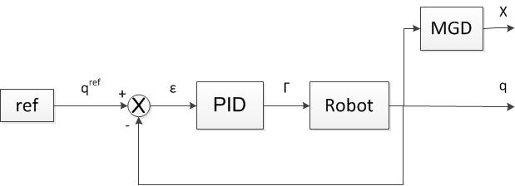
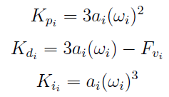
4.1 Commande angulaire
Méthode du PID angulaire
Schéma bloc :
Pour avoir une pulsation de brisure ω_{i} et pas de dépassement dans la réponse indicielle:

Slide 13
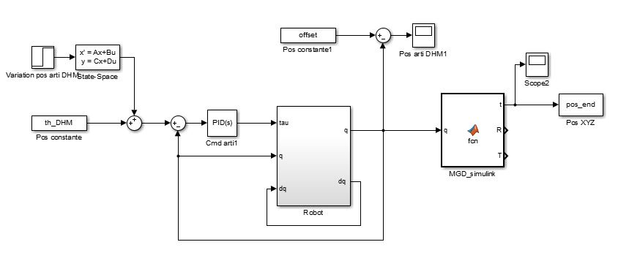
4.1 Commande angulaire
Méthode du PID angulaire
Schéma Simulink:

Slide 14
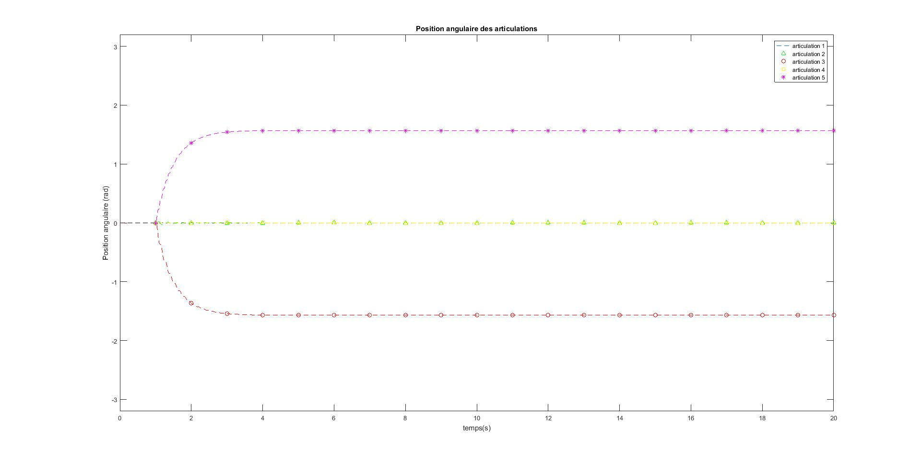
4.1 Commande angulaire
Méthode du PID angulaire

Slide 15
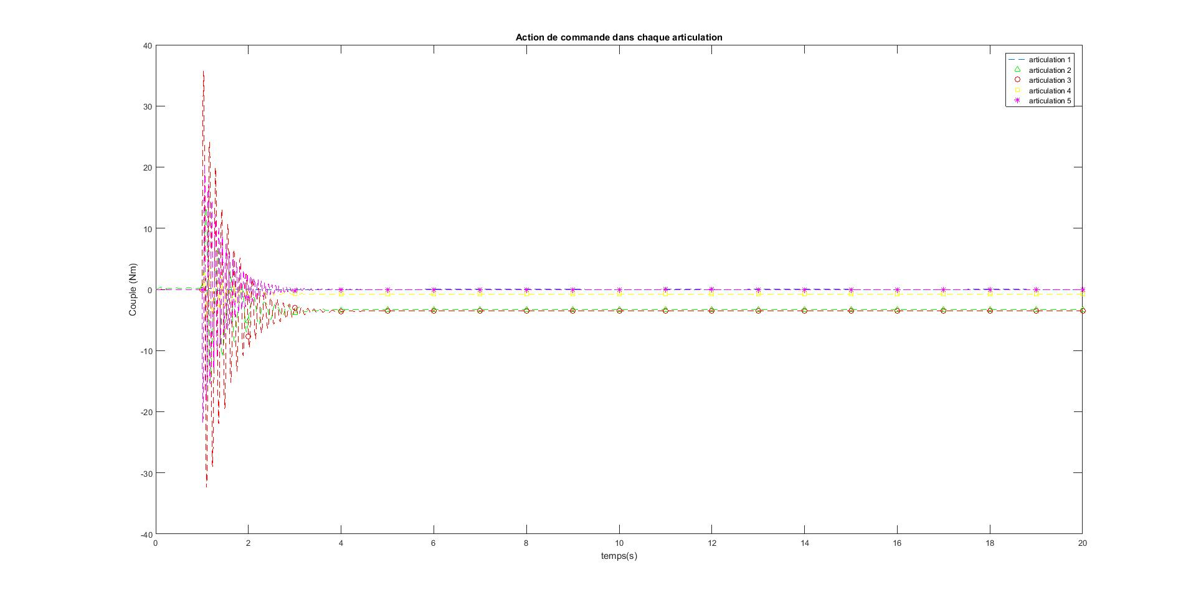
4.1 Commande angulaire
Méthode du PID angulaire

Slide 16
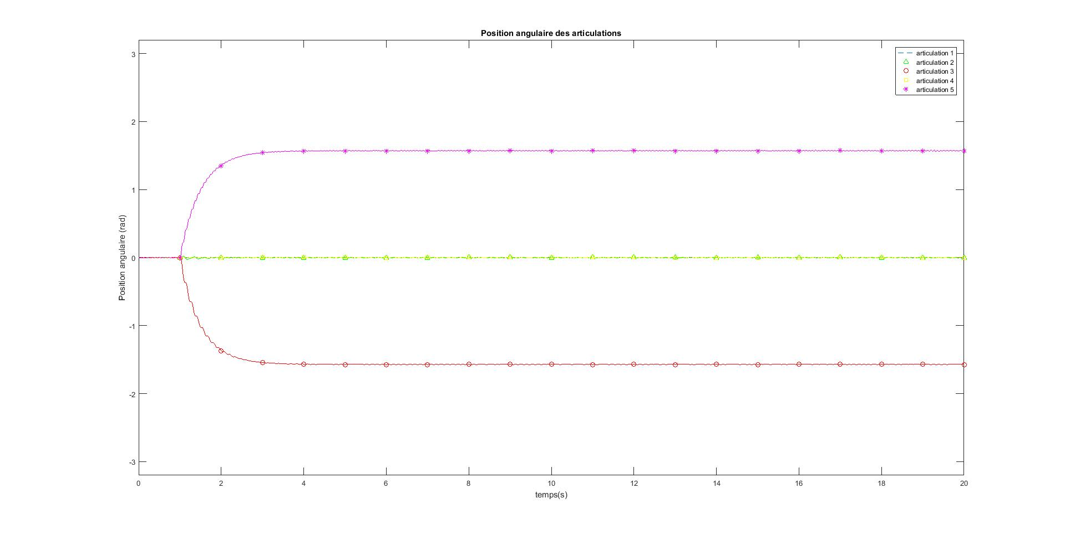
4.1 Commande angulaire
Méthode du PID angulaire + bruit de mesure (Var = 0.0001)

Slide 17
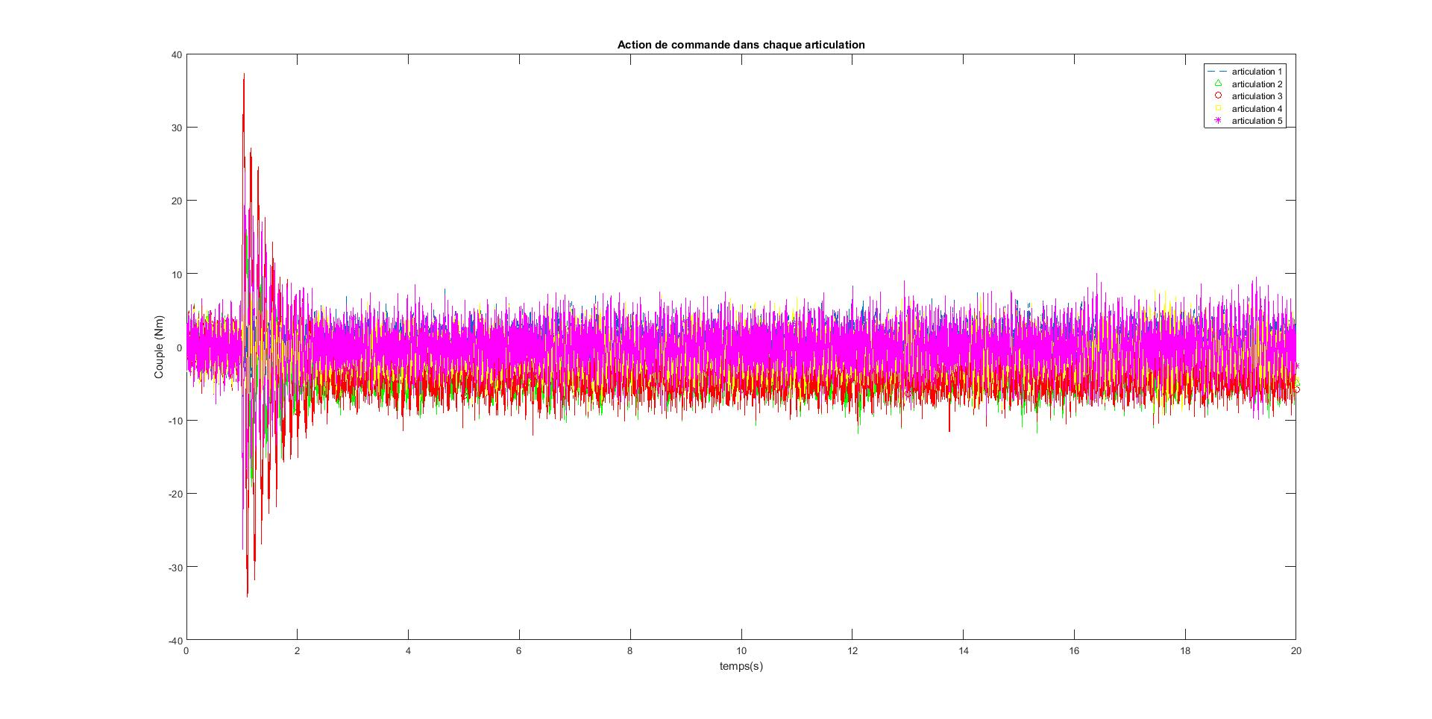
4.1 Commande angulaire
Méthode du PID angulaire + bruit de mesure (Var = 0.0001)

Slide 18



4.1 Commande angulaire
Méthode du couple calculé
Estimation du couple du robot:
w est la variable commandé:
et
Et la dynamique de l’erreur sera:

Slide 19
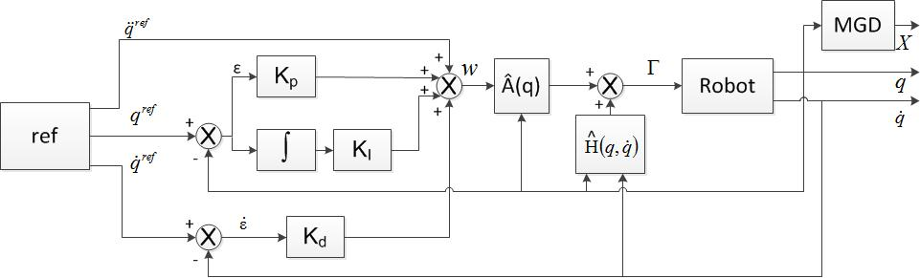
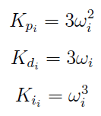
4.1 Commande angulaire
Méthode du couple calculé
Schéma bloc :
Pour avoir une pulsation de brisure ω_{i} et pas de dépassement dans la réponse indicielle:

Slide 20
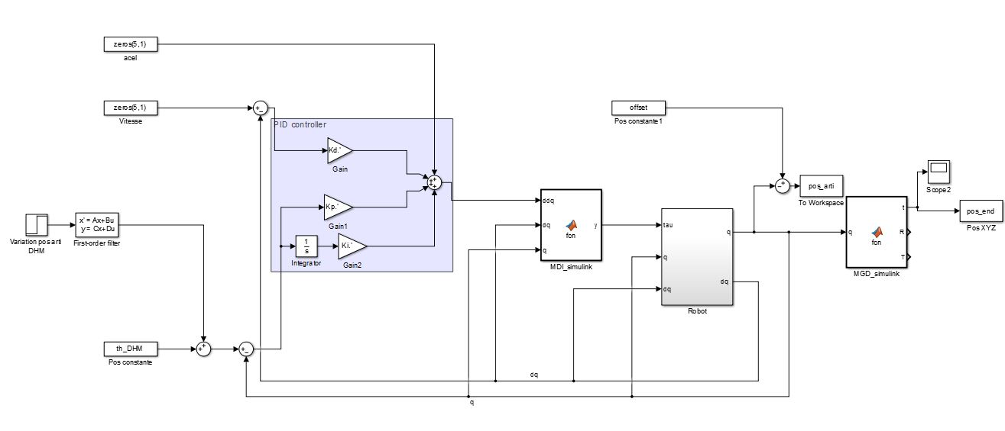
4.1 Commande angulaire
Méthode du couple calculé
Schéma Simulink :

Slide 21
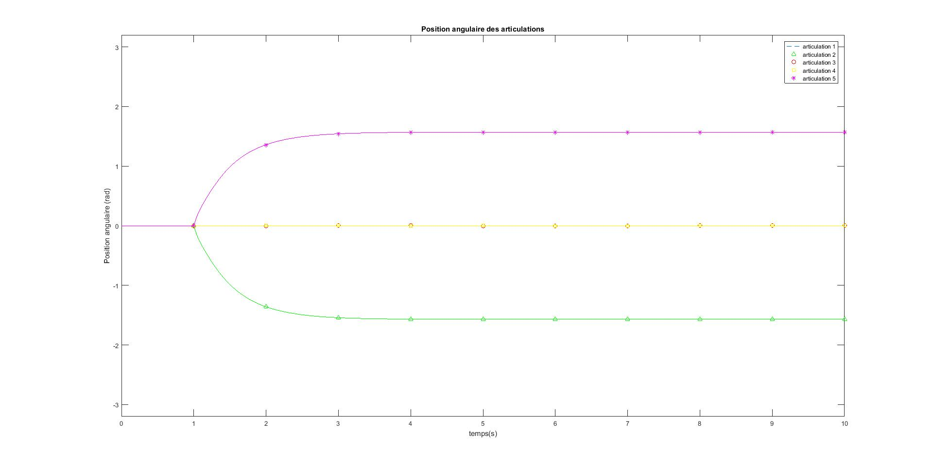
4.1 Commande angulaire
Méthode du couple calculé

Slide 22
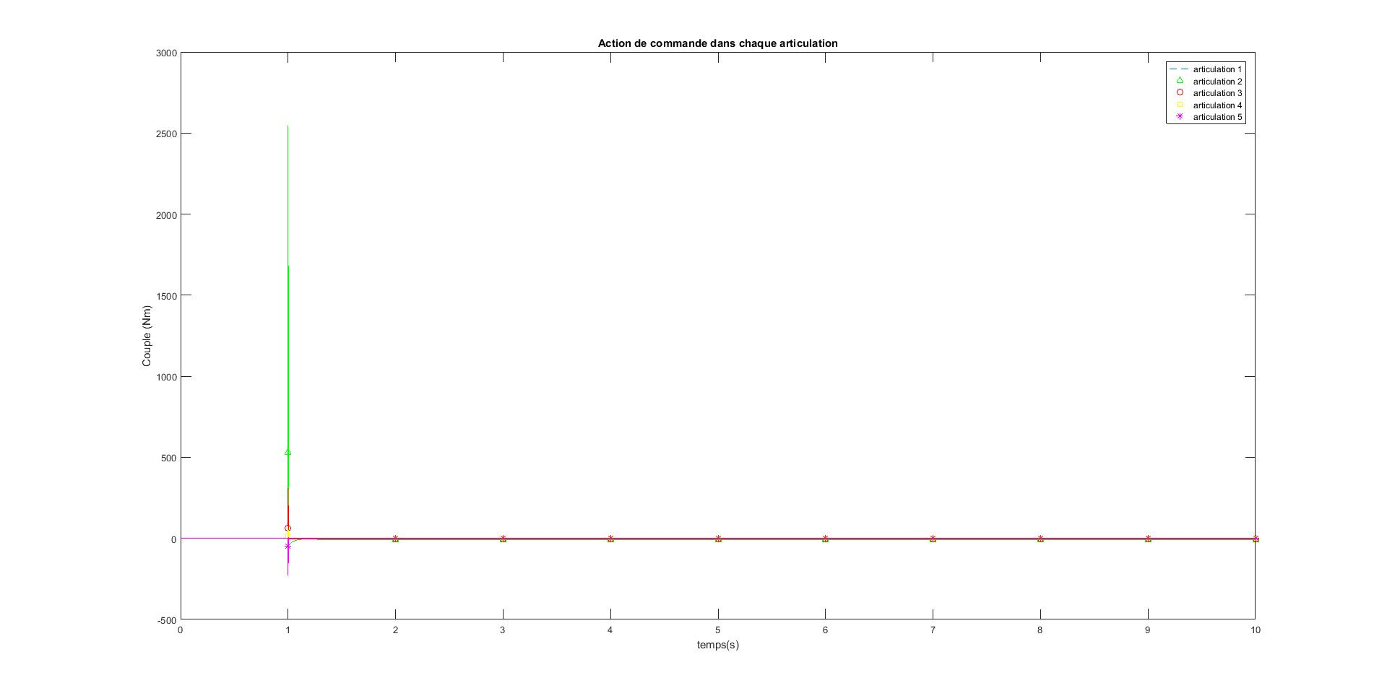
4.1 Commande angulaire
Méthode du couple calculé

Slide 23

4.1 Commande angulaire
Méthode du couple calculé + bruit de mesure (Var = 0.01)

Slide 24
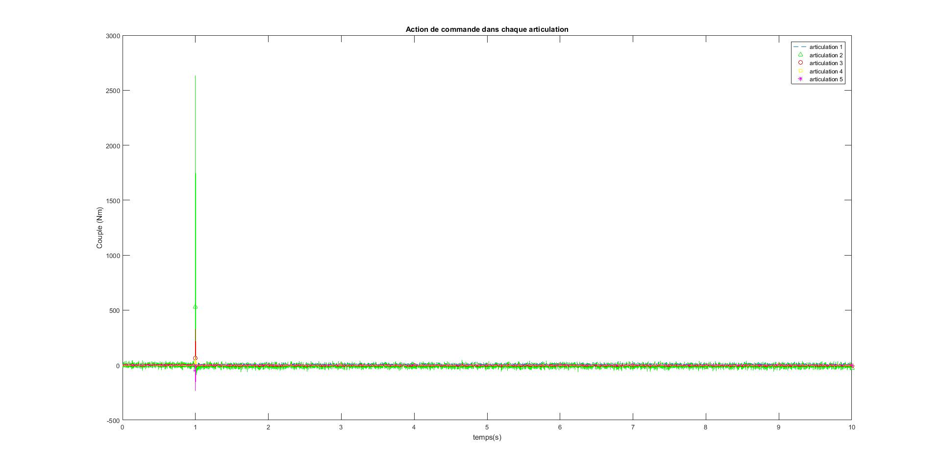
4.1 Commande angulaire
Méthode du couple calculé + bruit de mesure (Var = 0.01)

Slide 25
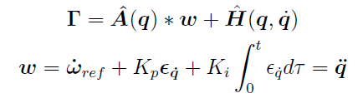
4.2 Commande cartésienne
Méthode Cascade
Boucle interne: commande de vitesse
Boucle externe: commande de position
Boucle interne
Basée sur la commande angulaire par couple calculé, avec um PI:

Slide 26
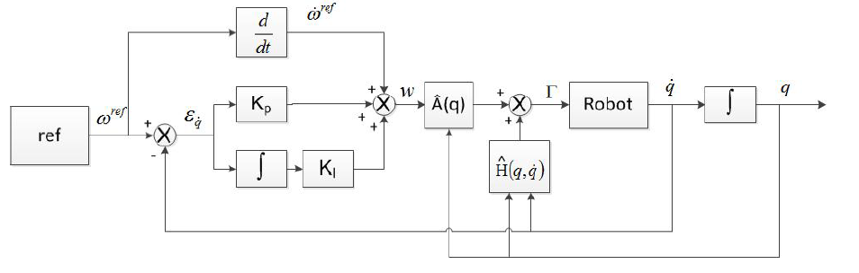
4.2 Commande cartésienne
Méthode Cascade
Boucle interne
Schéma bloc:

Slide 27
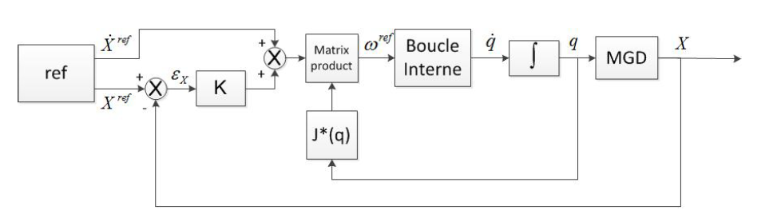



4.2 Commande cartésienne
Méthode Cascade
Boucle externe :
On suppose que la boucle interne est parfaite.
Schéma bloc:
et

Slide 28
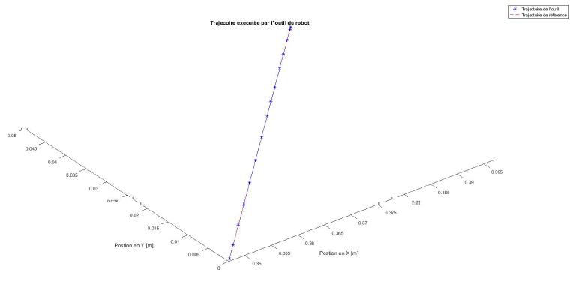
4.2 Commande cartésienne
Méthode Cascade

Slide 29
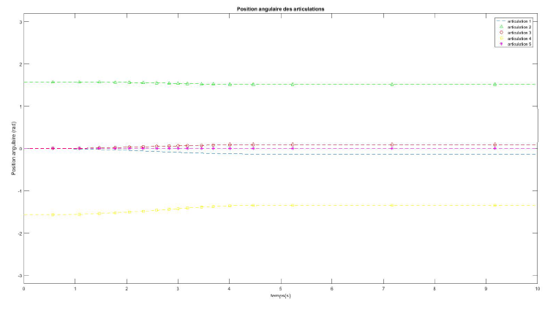
4.2 Commande cartésienne
Méthode Cascade

Slide 30
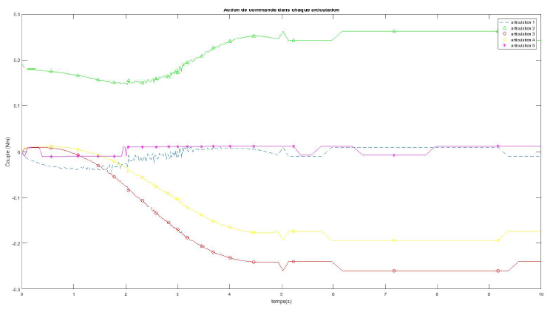
4.2 Commande cartésienne
Méthode Cascade

Slide 31
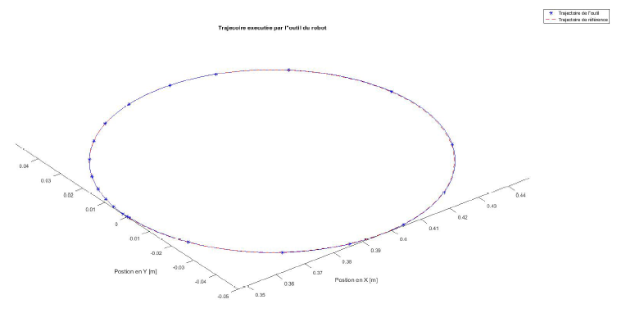
4.2 Commande cartésienne
Méthode Cascade

Slide 32
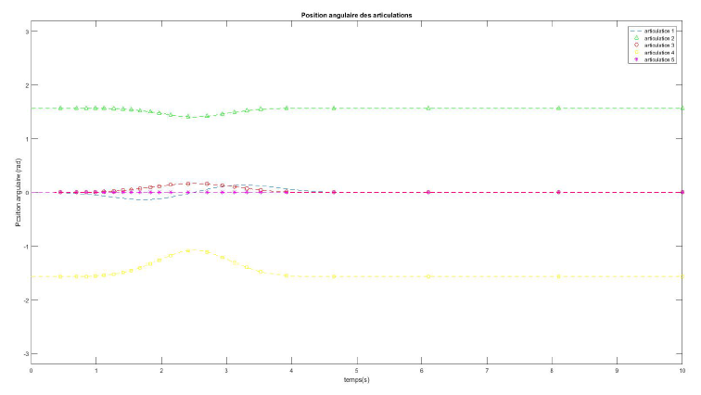
4.2 Commande cartésienne
Méthode Cascade

Slide 33
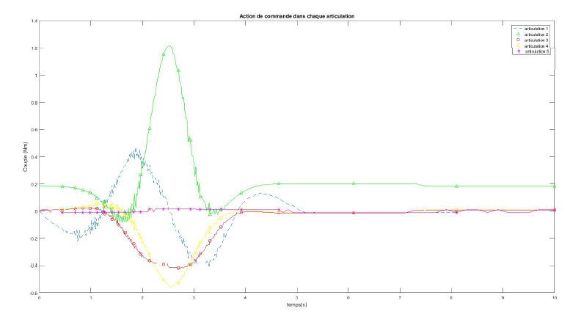
4.2 Commande cartésienne
Méthode Cascade

Slide 34
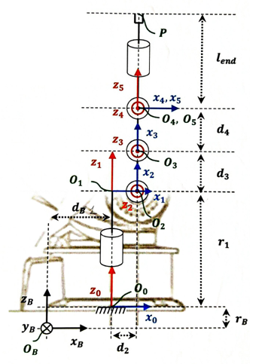
4.2 Commande cartésienne
Méthode du MDI
MDI: basée sur la structure physique du robot

Slide 35

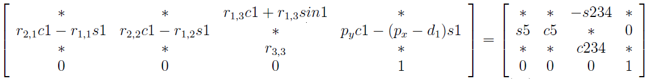
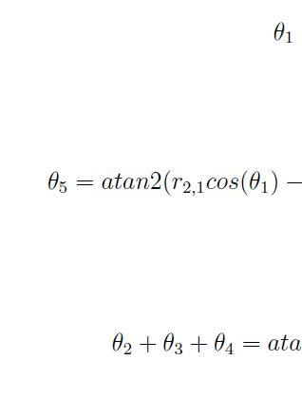
4.2 Commande cartésienne
Méthode du MDI
Première étape: rélation matricielle

Slide 36
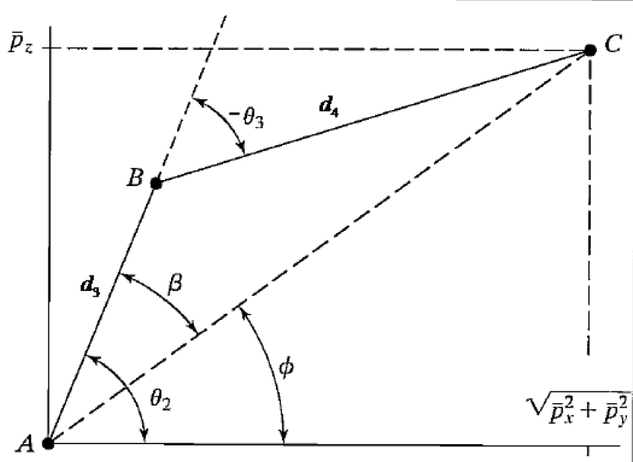
4.2 Commande cartésienne
Méthode du MDI
Deuxième étape: rélation géometrique (dans le niveau de l’axe 2)

Slide 37
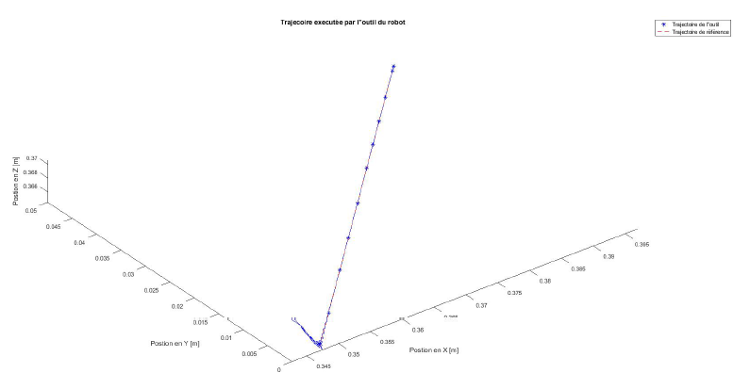
4.2 Commande cartésienne
Méthode du MDI

Slide 38
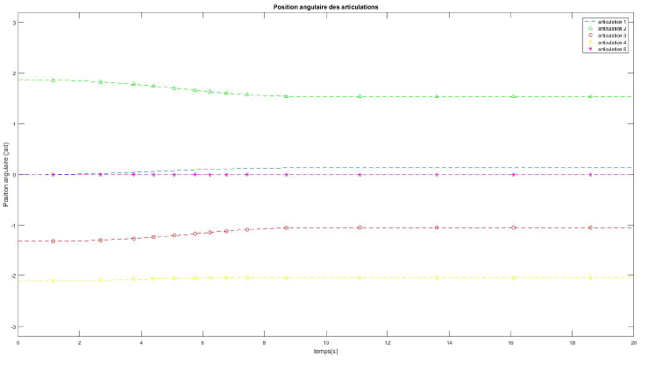
4.2 Commande cartésienne
Méthode du MDI

Slide 39
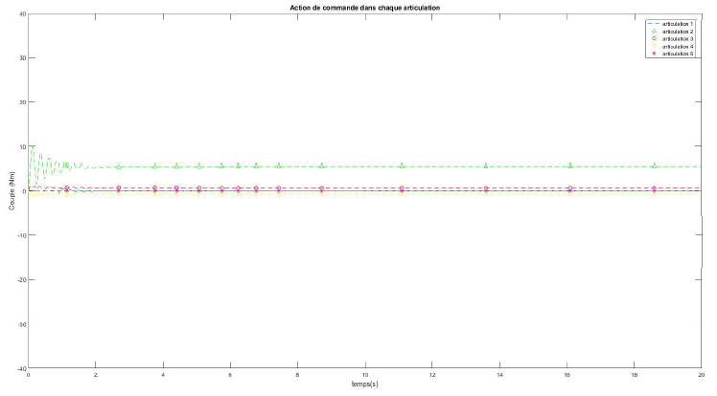
4.2 Commande cartésienne
Méthode du MDI

Slide 40
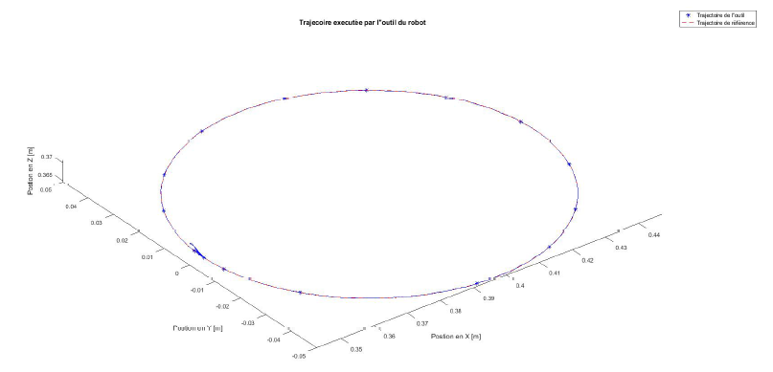
4.2 Commande cartésienne
Méthode du MDI

Slide 41
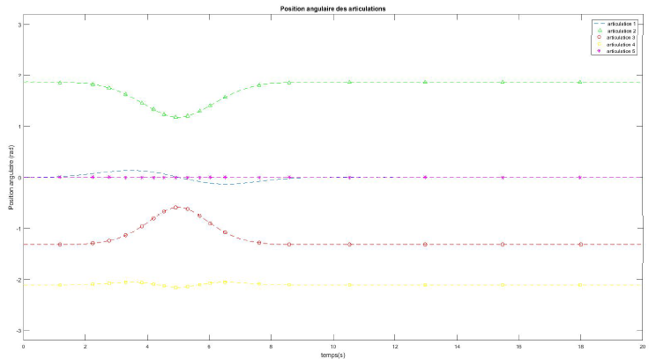
4.2 Commande cartésienne
Méthode du MDI

Slide 42
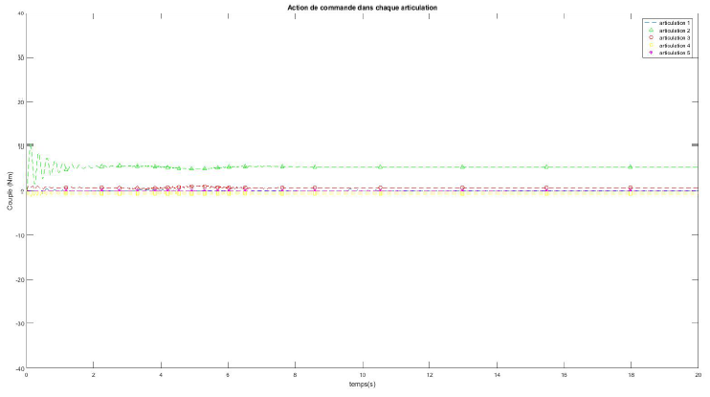
4.2 Commande cartésienne
Méthode du MDI

Slide 43
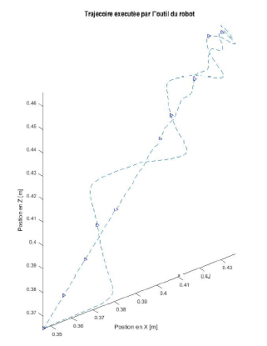
4.2 Commande cartésienne
Méthode du MDI

Slide 44
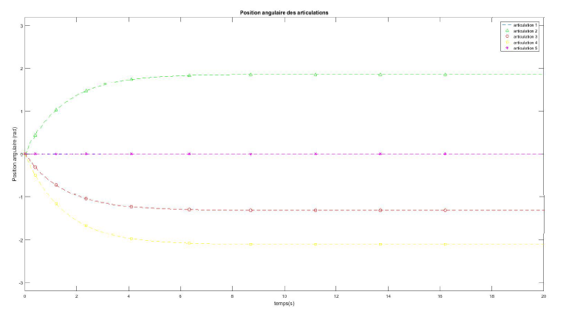
4.2 Commande cartésienne
Méthode du MDI

Slide 45
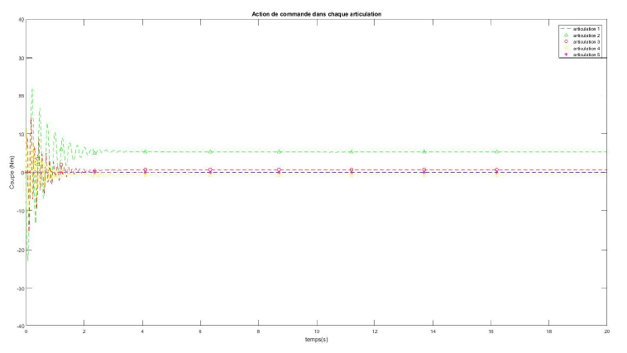
4.2 Commande cartésienne
Méthode du MDI

Slide 46
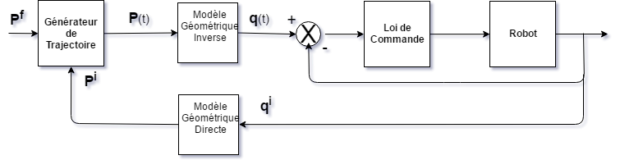
5. Trajectoires

Slide 47

5. Trajectoires
Espace
$p\left(r\right)= \left[\begin{matrix}p_{x}(r) \\ p_{y}(r) \\ p_{z}(r)\end{matrix}\right]$, $0≤r≤1$
Temps
$r\left(t\right)={Polinôme}_{k}(t)$, $0≤t≤tf$

Slide 48
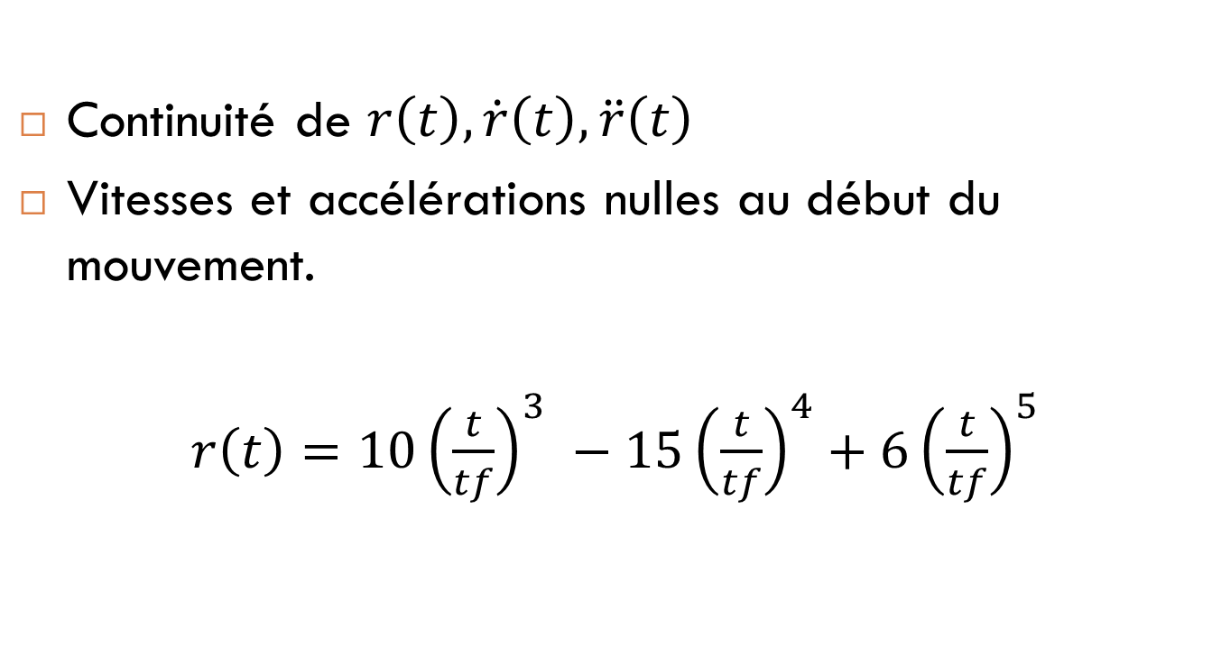
5. Trajectoires
Continuité de $r\left(t\right), \dot{r}\left(t\right), \ddot{r}\left(t\right)$
Vitesses et accélérations nulles au début du mouvement.
$r\left(t\right)=10{\left(\frac{t}{tf}\right)}^{3} −15{\left(\frac{t}{tf}\right)}^{4}+6{\left(\frac{t}{tf}\right)}^{5}$

Slide 49
5. Trajectoires

Slide 50

5.1 Trajectoires – Cas Linéaire
$p\left(t\right)=\left(p^{f} −p^{i}\right)r\left(t\right)+p^{i}$

Slide 51

5.2 Trajectoires – Cas Circulaire
$p\left(t\right)=p^{c}+ \left[\begin{matrix}R∙\cos{(2π r\left(t\right) + φ_{0})} \\ R∙\sin{(2π r\left(t\right) + φ_{0})}\end{matrix}\right]$

Slide 52

5.3 Trajectoires – Cas arc de Cercle
$p\left(t\right)=p^{c}+ \left[\begin{matrix}R∙\cos{(\left[φ_{f}−φ_{0}\right]r\left(t\right) + φ_{0})} \\ R∙\sin{(\left[φ_{f}−φ_{0}\right]r\left(t\right) + φ_{0})}\end{matrix}\right]$

Slide 53
6. Communication Robot

Slide 54
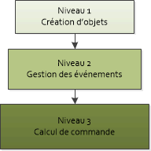
7. L’interface homme machine (IHM)
Utilité: interface entre l’ordinateur et les joueurs pour lancer les mouvements du jeu;
Méthodologie: développé par programmation en MATLAB.
Déployé de manière modularisée:

Slide 55
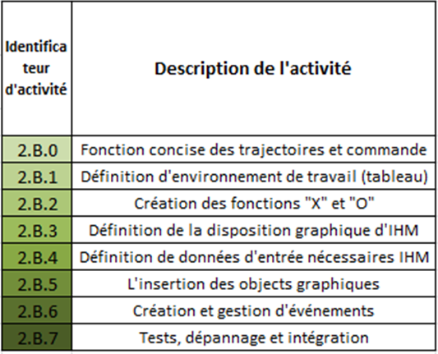
7. L’interface homme machine (IHM)
Tâches à accomplir:

Slide 56
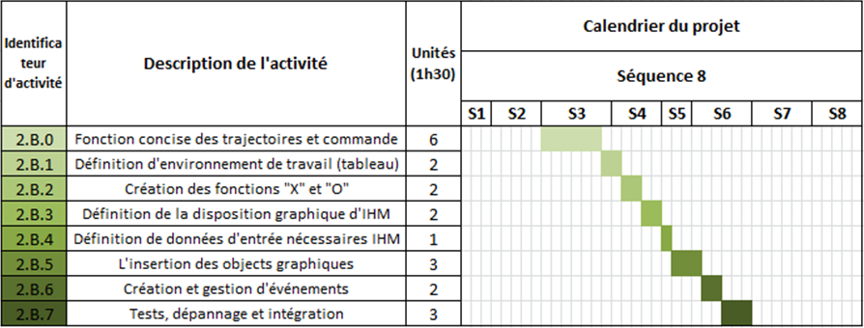
7. L’interface homme machine (IHM)
Calendrier de réalisation de l’étape 2.B :

Slide 57

Questions

